Slide 1
ЛИТЕРАТУРНОЕ ЧТЕНИЕ
«СРЕДСТВА ХУДОЖЕСТВЕННОЙ ВЫРАЗИТЕЛЬНОСТИ
В РАССКАЗЕ М.ПРИШВИНА «ОСЕННЕЕ УТРО»»
2 класс

Slide 2

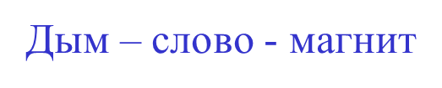

РАЗМИНКА
да-дар-дам-дом-дым
огонь
масло
вода
коромысло
труба
печь
кот
вулкан
яблони

Slide 3


СОЕДИНИ СТРЕЛКАМИ художественный текст научный текст
Пруд — искусственный водоем, для хранения воды с целью водоснабжения, орошения, разведения рыбы и водоплавающей птицы, а также для санитарных и спортивных потребностей.
…Ночью ветер злится
Да стучит в окно.
Ветер – движение воздуха в горизонтальном направлении.
Закружилась листва золотая
В розоватой воде на пруду…

Slide 4
СРЕДСТВА ХУДОЖЕСТВЕННОЙ ВЫРАЗИТЕЛЬНОСТИ
олицетворение сравнение метафора эпитеты
приписывание неодушевлён-ному предмету признаков, действий одушевлённого предмета | художествен- ное определение слова | слово или выражение, содержащее уподобление одного предмета другому | скрытое сравнение

Slide 5
НАЙДИ СРЕДСТВА ХУДОЖЕСТВЕННОЙ ВЫРАЗИТЕЛЬНОСТИ
олицетворение сравнение метафора эпитеты
день, как бы хрустальный паутины тонкий волос грачи, как сеть мелькали | золотая листва бедный сад тусклый ветер | серп гулял . осень проснётся и заплачет ветер злится | деревья блистают в разноцветном уборе по земле вокруг нас точно жемчуг прыгал

Slide 6
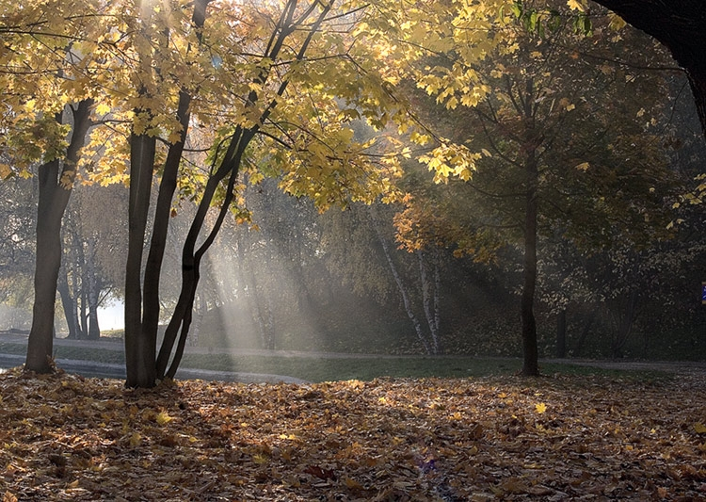

Slide 7
ПРОЧИТАЙТЕ
па-ра-шю[у]-ти-ком – парашютиком
мо-тыль-ком – мотыльком
пе-ре-лёт-ны-ми – перелётными
шеп-чешь - шепчешь
про-буж-да-ет-ся – пробуждается[ца]
раз-ле-те-лись – разлетелись
кон-чит-ся – кончится[ца]

Slide 8
Средства художественной выразительности
в рассказе М. Пришвина «Осеннее утро»
сравнения | олицетворения
летит парашютиком
летит мотыльком
летит винтиком

Slide 9
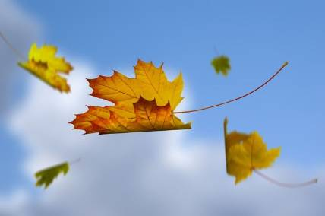
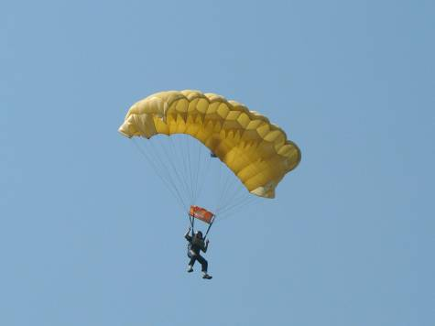
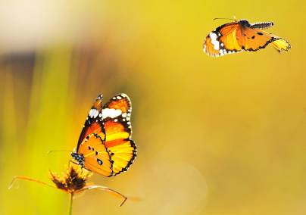

Slide 10
СРЕДСТВА ХУДОЖЕСТВЕННОЙ ВЫРАЗИТЕЛЬНОСТИ
В РАССКАЗЕ М. ПРИШВИНА «ОСЕННЕЕ УТРО»
сравнения | олицетворения
летит парашютиком
летит мотыльком
летит винтиком
день открывает глаза

Slide 11
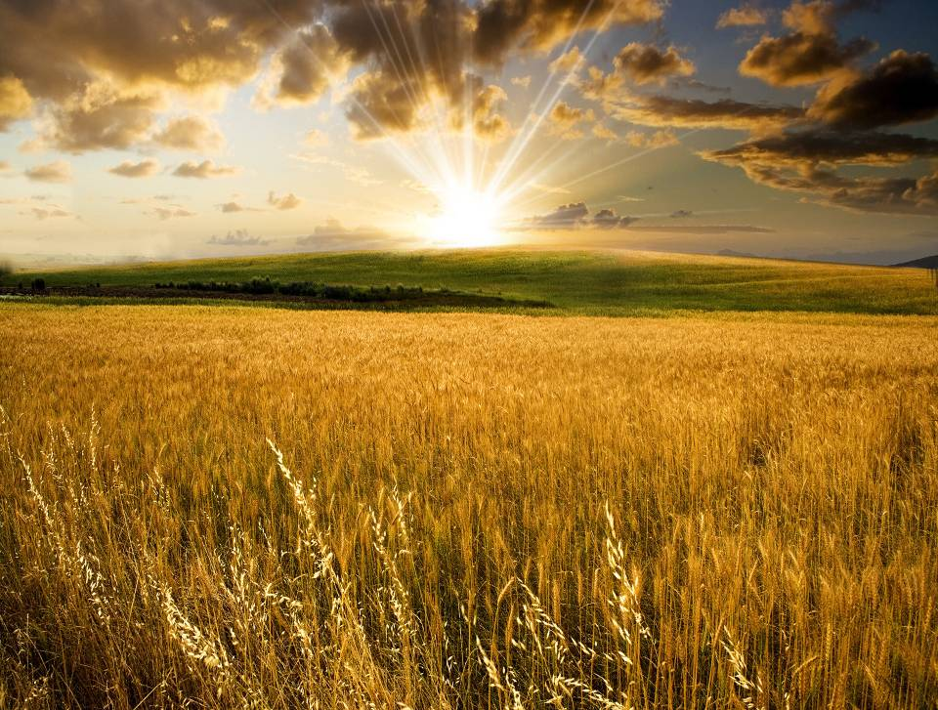

Slide 12
СРЕДСТВА ХУДОЖЕСТВЕННОЙ ВЫРАЗИТЕЛЬНОСТИ
В РАССКАЗЕ М. ПРИШВИНА «ОСЕННЕЕ УТРО»
сравнения | олицетворения
летит парашютиком | день открывает глаза
летит мотыльком
летит винтиком
день пробуждается

Slide 13
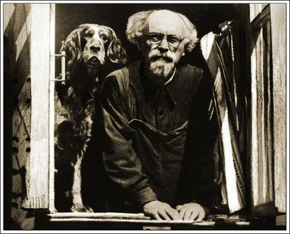





ПРОЧИТАЙ

Slide 14
СПИСОК РЕКОМЕНДУЕМЫХ ИСТОЧНИКОВ
Л.Ф. Климанова. Учебник «Литературное чтение», 2 класс
Режим электронного ресурса http://soyuz-pisatelei.ru/_bl/18/86972058.jpg
Режим электронного ресурса http://www.extrabooks.ru/wp-content/uploads/2010/02/prishvin.jpg

Slide 15
СПАСИБО ЗА ВНИМАНИЕ!

